Slide 1
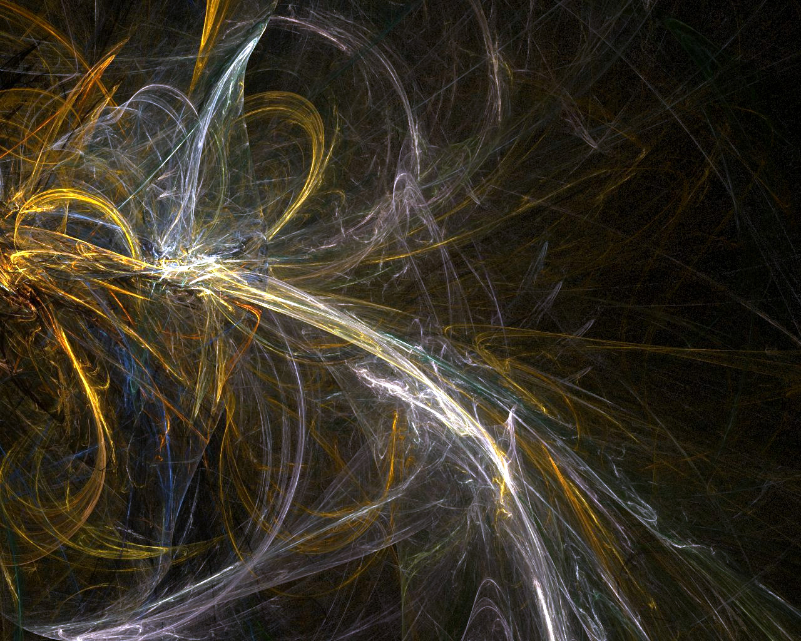



CAMPANILLA

Slide 2

Tinker Bell, conocida como Campanilla en España y Campanita en Latinoamérica, es un personaje ficticio en la obra de teatro Peter Pan de J.M. Barrie y la novela posterior Peter y Wendy Igualmente, aparece en numerosas adaptaciones cinematográficas incluyendo el conocido filme animado de Disney Peter Pan.

Slide 3
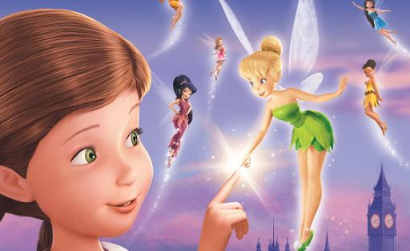
Campanilla es descrita como un hada común que arregla ollas y teteras, (definición de tinker en inglés), y a veces se refiere a ella simplemente como "Tink". Aunque a veces es malcriada y vengativa, otras veces es servicial y amable con Peter (por quien aparentemente tiene sentimientos románticos).

Slide 4

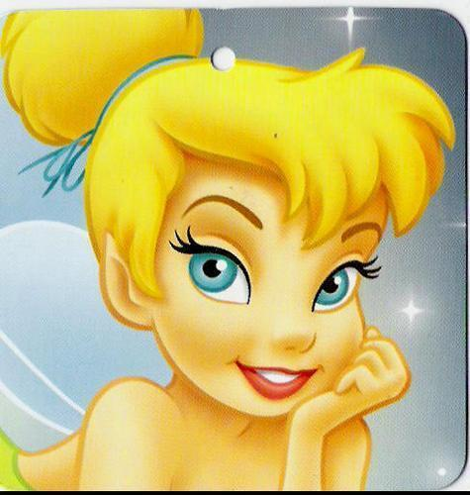
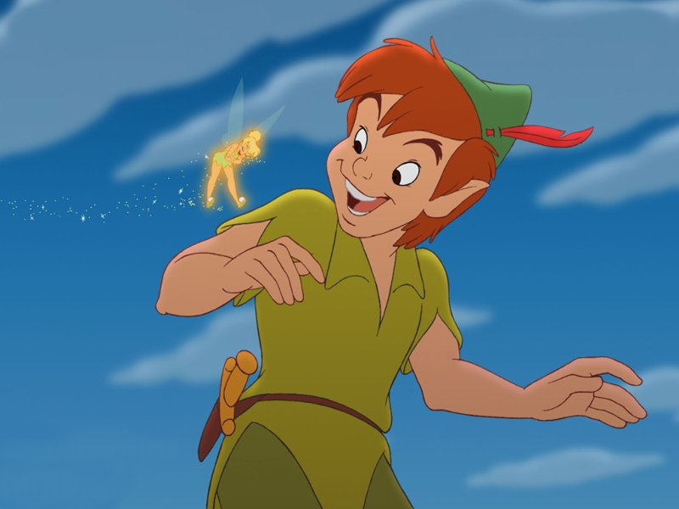

Los extremos en su personalidad son explicados en la historia por el hecho de que su tamaño de hada previene que tenga más de un sentimiento a la vez. Campanilla, como otras hadas en las obras de Barrie, puede hacer que otros vuelen espolvoreándoles polvo de hada.

Slide 5
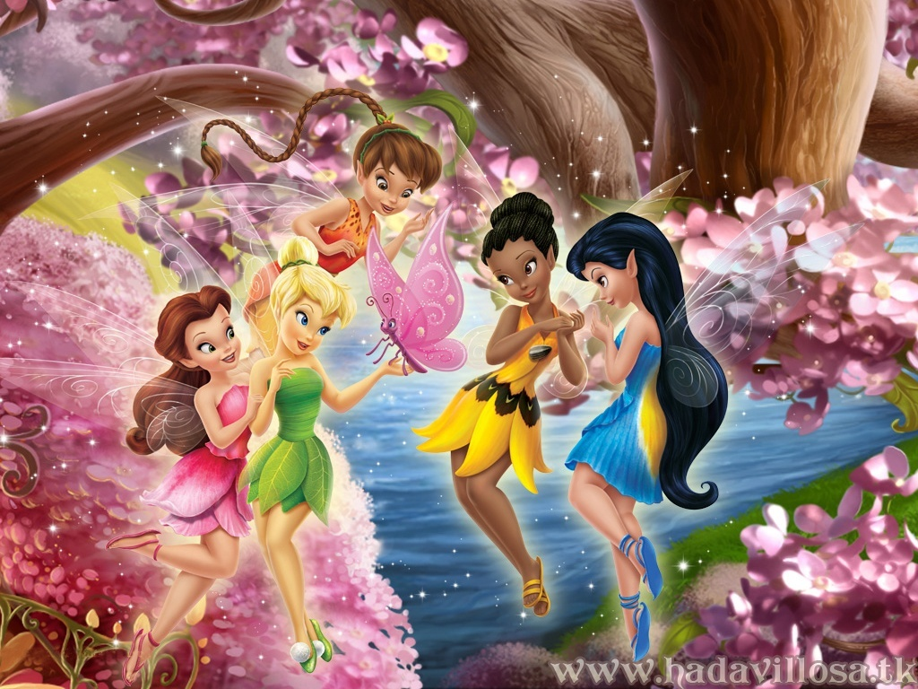
Tan preciosa como vanidosa.

Slide 6


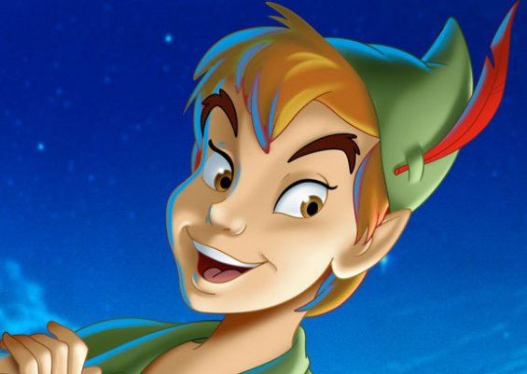
Tan altiva como candorosa.

Slide 7
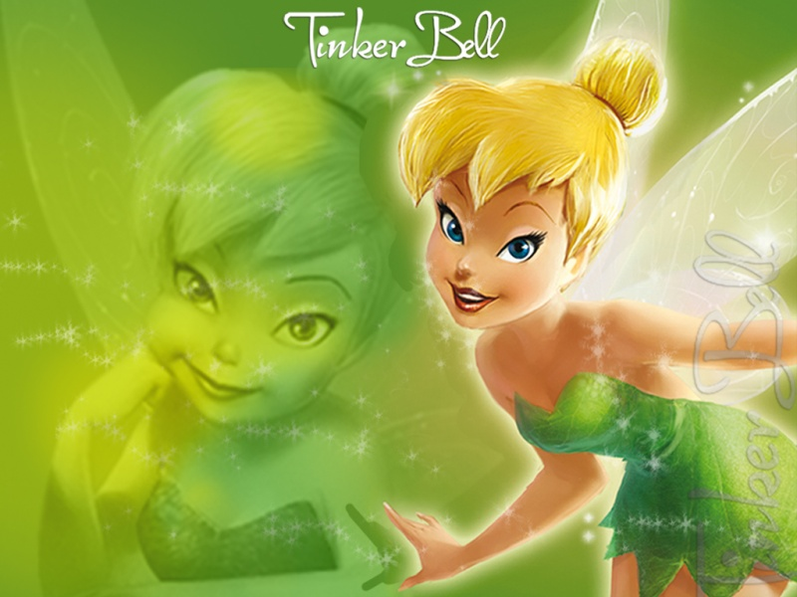
Liberada de tu culpa caminas a la sombra de tus almas más preciadas.

Slide 8
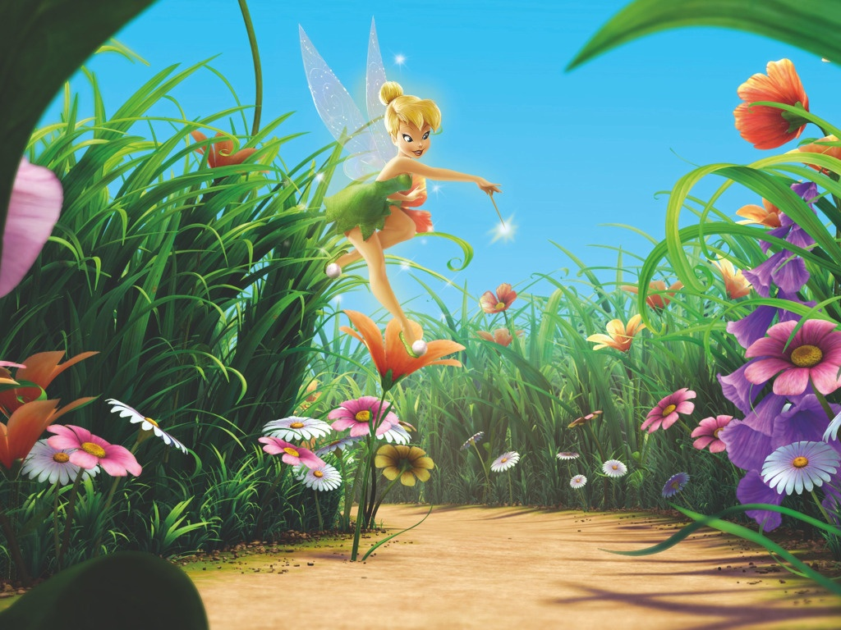

Bajo las encinas protectoras que no pierden sus hojas pero el tiempo las marchita.

Slide 9
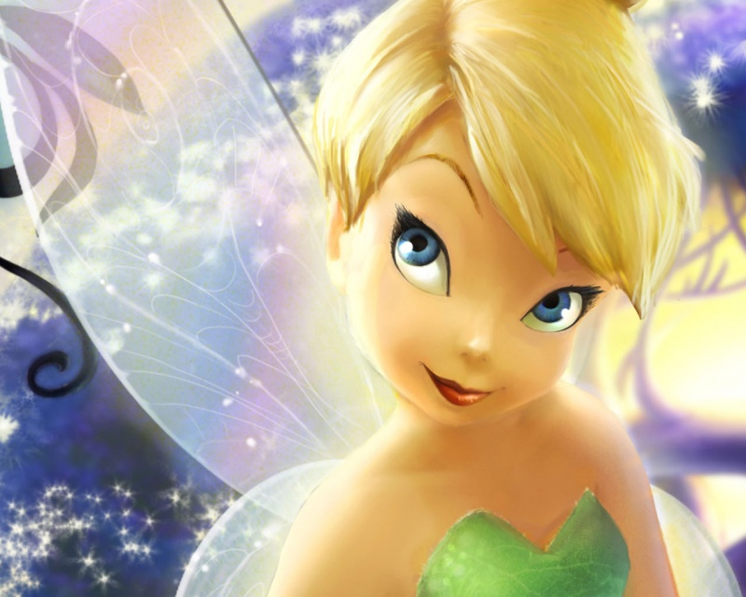
Niña de grandes ojos, en sus agasajos te perdiste cayendo presa en libertad.

Slide 10

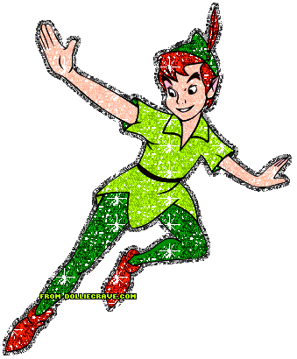
Doblegando tu voluntad a un deseo confuso del que más te ha de amar.

Slide 11
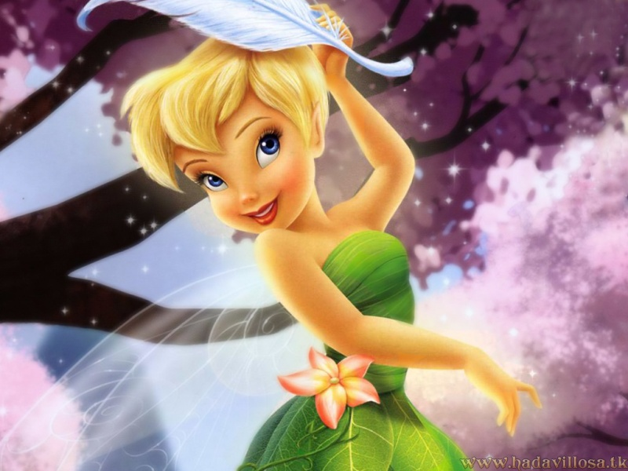

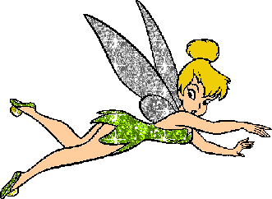
¿Para qué la libertad? ¿para qué el afán de amar? si en tu jaula de oro ya encontraste bienestar.

Slide 12
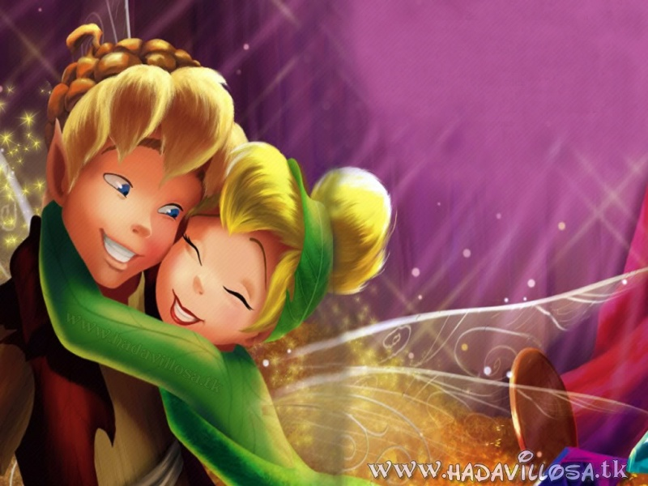
Sólo cuando el tiempo haga mella en tu hermosura y la edad apague tu bravura una cosa tendrás que contemplar.

Slide 13
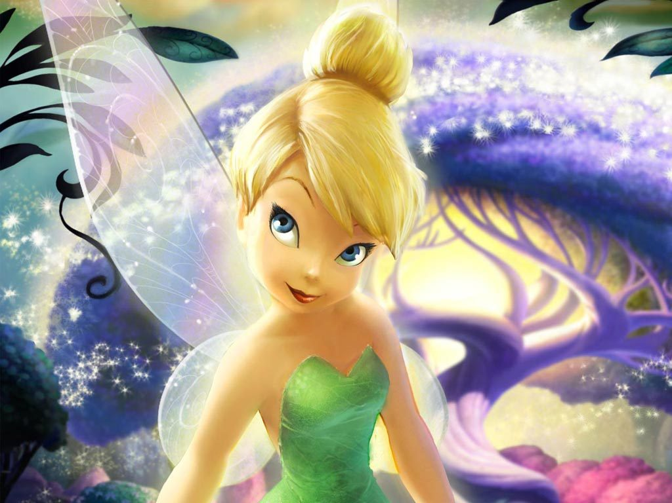
Si el pájaro que vuela libre llena de dicha su camino.

Slide 14
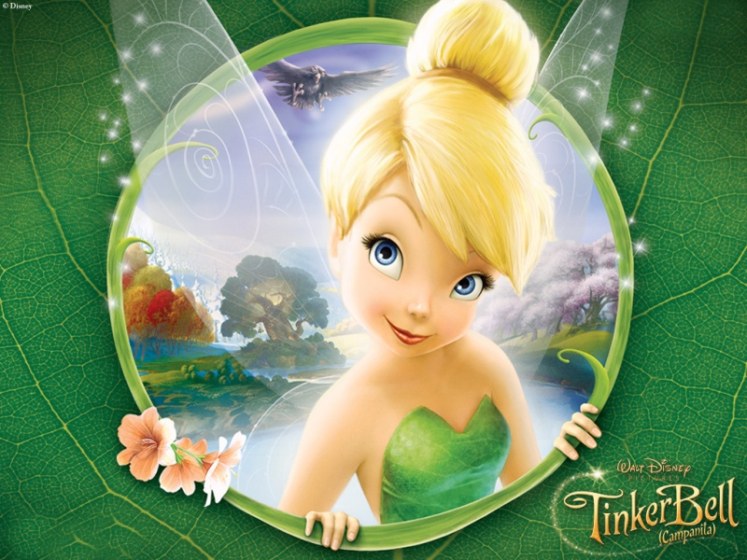
El que contiene sus alas se deja doblegar al hastío.

Slide 15

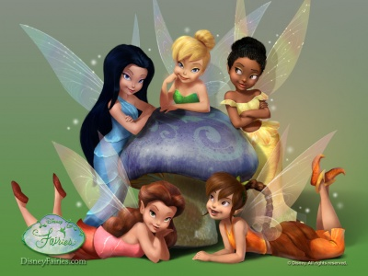

Slide 16


Slide 17

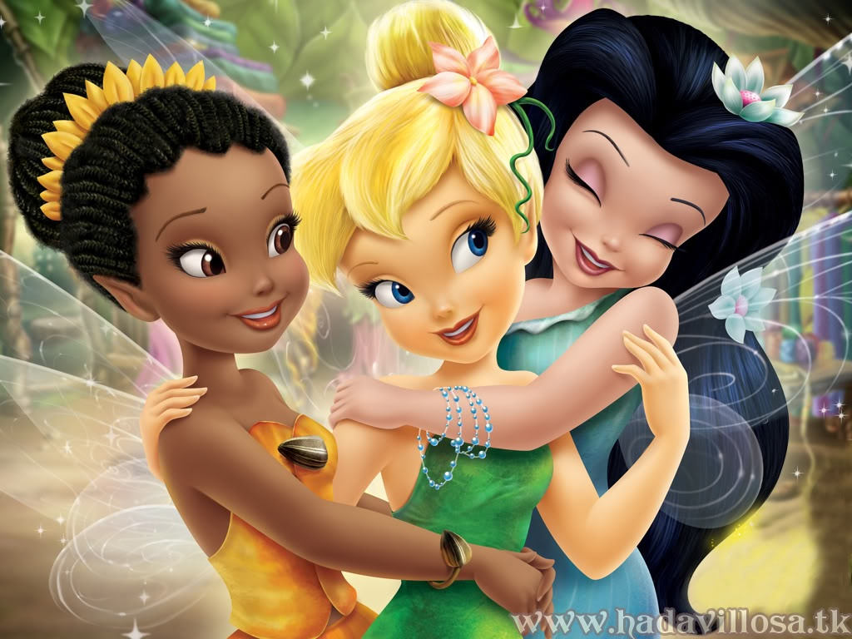

Slide 18



Slide 19
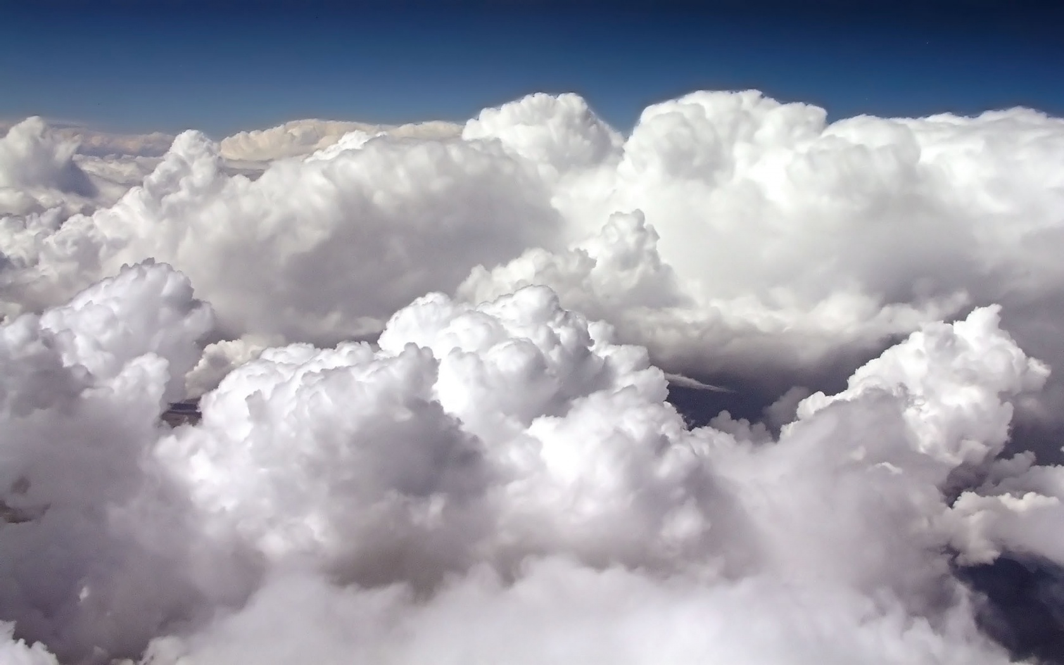


Slide 20



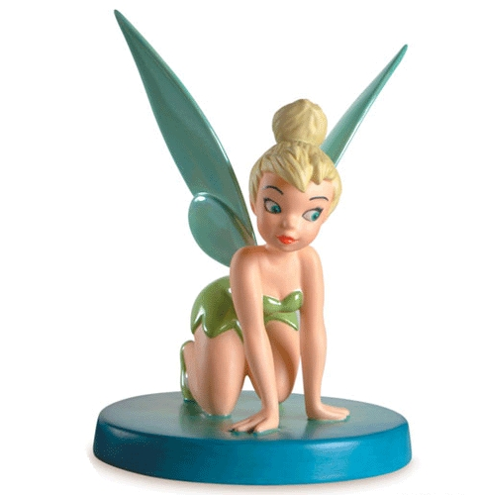

Slide 21
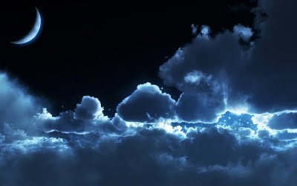



Slide 22





Slide 23

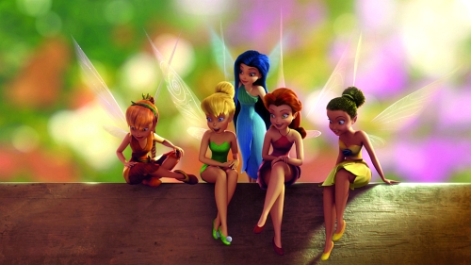
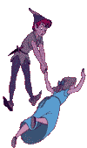


Slide 24
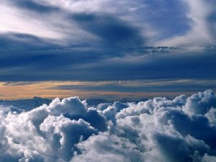

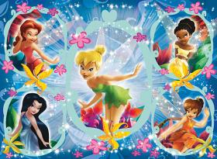

Slide 25
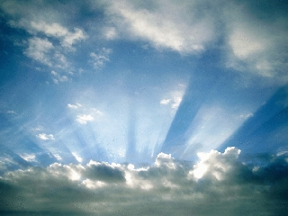


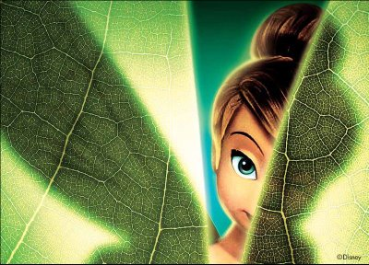

Slide 26
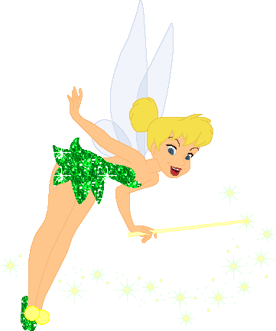



Slide 27

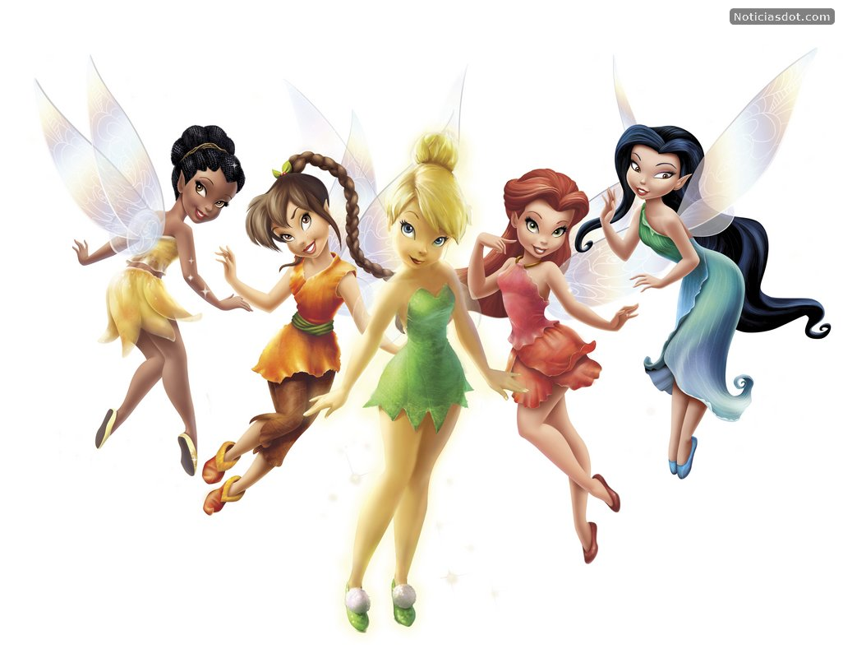

Slide 28

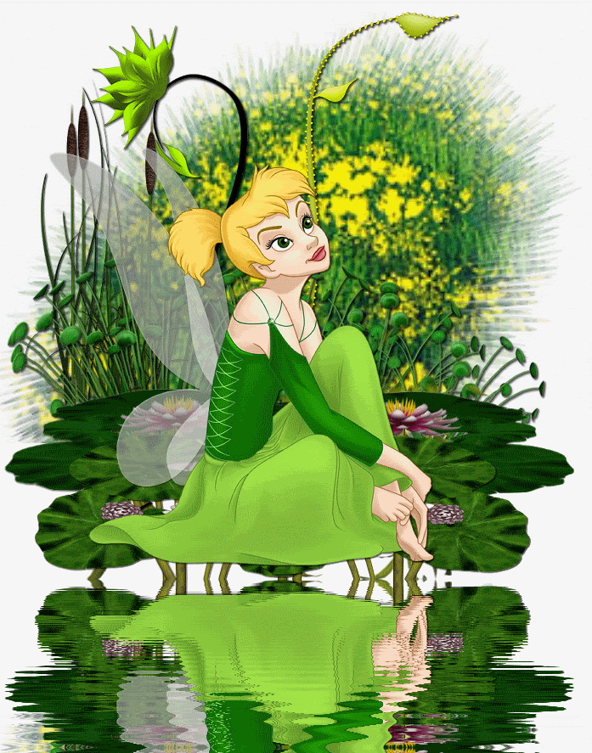


Slide 29
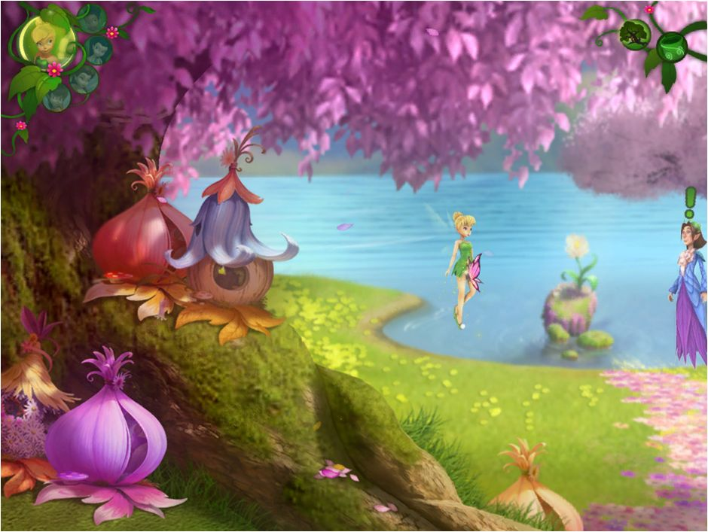
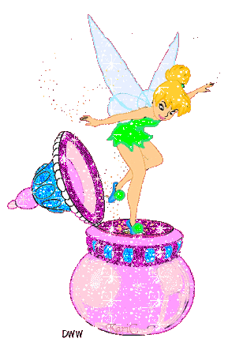

Slide 30
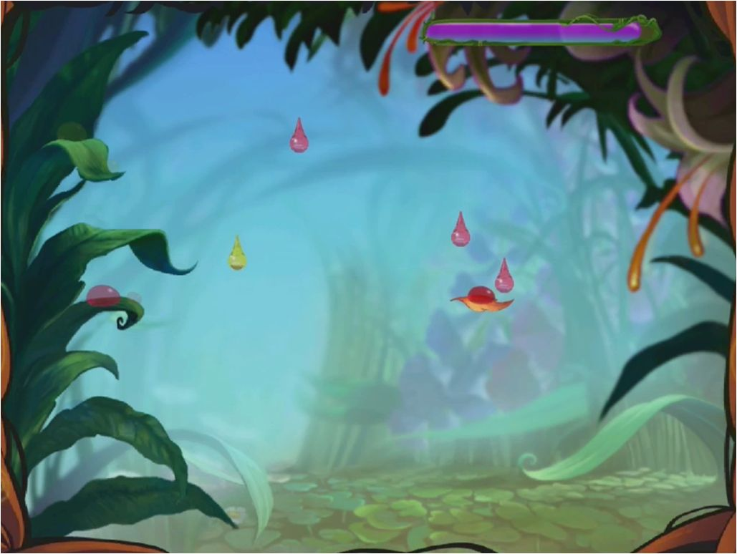
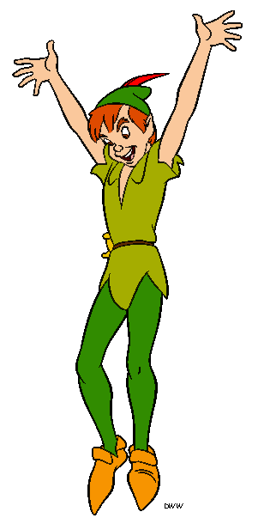


Slide 31





Slide 32
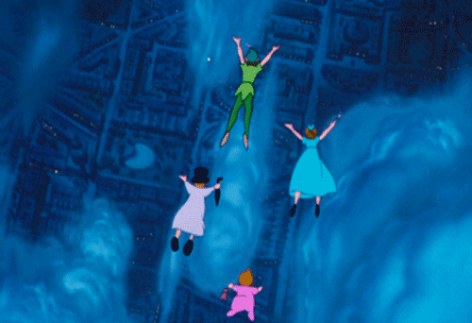
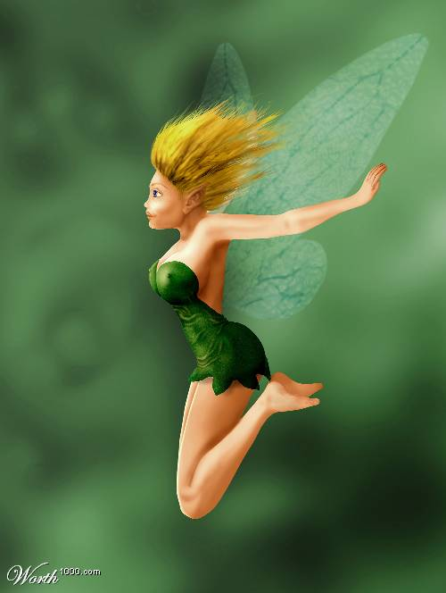
asss

Slide 33
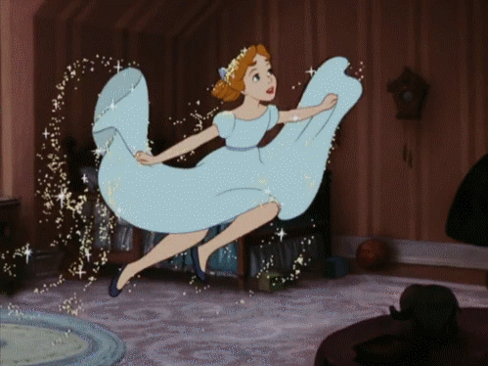
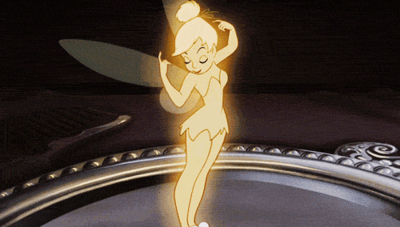

Slide 34



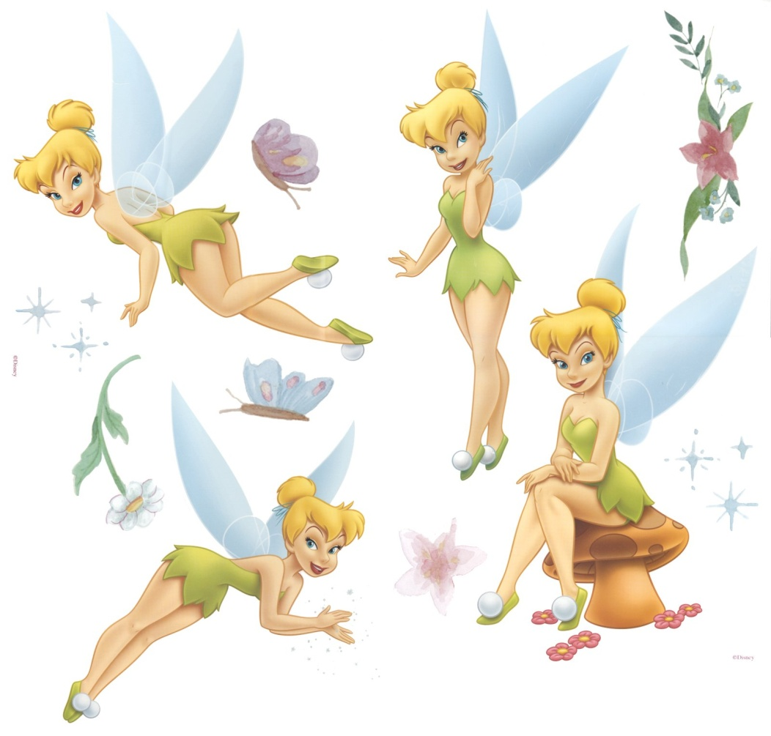

Slide 35

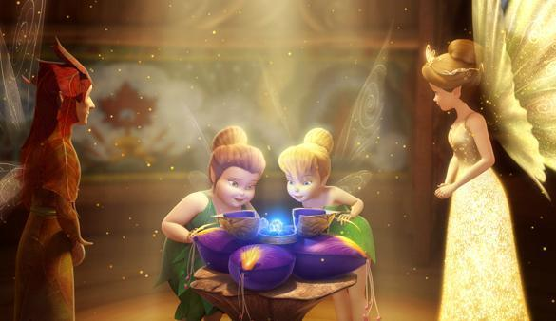

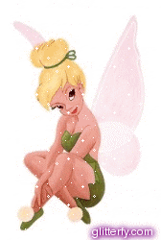
PARA MIS NIETAS
JULIETTE Y EMMA

Slide 36


Slide 37

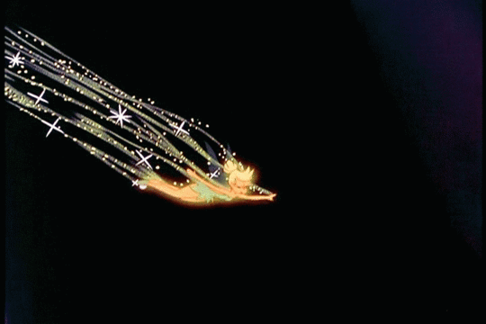
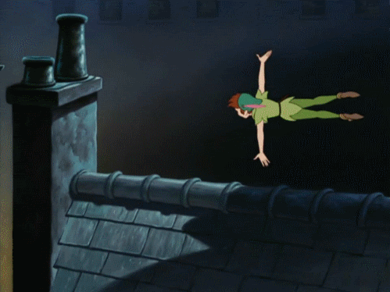


Slide 38

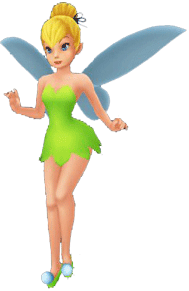

IMAGENES Y TEXTOS:
INTERNET
DISEÑO:
MARÍA TERESA ESPÍN
2013

Slide 39



Accede a la sección que desees desde aquí:
Propia Creación
De la Red
Dedicatorias | Fechas Especiales | Graciosos
Historia y Arte | Lugares | Musicales
Naturaleza y Ciencias | Política | Reflexión
Religiosos | Románticos | Salud
Dedicatorias | Fechas Especiales | Graciosos
Historia y Arte | Lugares | Musicales
Naturaleza y Ciencias | Política | Reflexión
Religiosos | Románticos | Salud
Si deseas recibir pps periódicamente en tu correo electrónico subscríbete aquí:

